Slide 1
Máquinas de Estado do tipo – Tipo MOORE
Mostrar como construir um contador de módulo 4 utilizando uma máquina de estados. Esse contador pode incrementar ou decrementar o seu valor;
Implementação utilizando Flip-Flops D;
Implementando utilizando Flip-Flops JK.

Slide 2
Estado
Indica que A é
o estado inicial
Q1Q0
Saída
Z1Z0
Indica transição
Indica Entrada
M=1
M=Inc
A/0
D/3
00/00
M=0
11/11
M=Dec
M=Dec
M=Dec
M=0
M=1
M=Inc
M=Inc
M=1
M=0
M=0
M=Dec
10/10
B/1
C/2
01/01
M=1
M=Inc

Slide 3
Estado Atual Q₁^{n}Q₀^{n} | Saída Z₁Z₀ | Próximo Estado
 |  | M=0 M=1 Q₁^{n+1} Q₀^{n+1} Q₁^{n+1} Q₀^{n+1}
00 | 00 | 11 | 01
01 | 01 | 00 | 10
10 | 10 | 01 | 11
11 | 11 | 10 | 00
IMPLEMENTANDO COM FLIP-FLOPS D

Slide 4

Neste Exemplo, as equações de saída Z1 e Z2 são iguais ao estado atual
Ou seja, Z1 = Q1 e Z2 =Q2. Determina-se as equações para o próximo estado Q₁^{n+1}, utilizando os elementos marcados em vermelho na tabela
Q₁^{n} | Q₁^{n+1} | D
0 | 0 | 0
0 | 1 | 1
1 | 0 | 0
1 | 1 | 1
Estado Atual Q₁^{n}Q₀^{n} | Saída | Próximo Estado
 |  | M=0 M=1 Q₁^{n+1}Q₀^{n+1} Q₁^{n+1}Q₀^{n+1}
00 | 00 | 11 | 01
01 | 01 | 00 | 10
10 | 10 | 01 | 11
11 | 11 | 10 | 00
D1=
Q₁Q0
00 01 11 10
M
1 | 0 | 1 | 0
0 | 1 | 0 | 1
0
1

Slide 5

Determina-se as equações para o próximo estado Q₀^{n+1}, utilizando os elementos marcados em vermelho na tabela
Q₁Q0
00 01 11 10
M
1 | 0 | 0 | 1
1 | 0 | 0 | 1
0
1
Estado Atual Q₁^{n}Q₀^{n} | Saída | Próximo Estado
 |  | M=0 M=1 Q₁^{n+1}Q₀^{n+1} Q₁^{n+1}Q₀^{n+1}
00 | 00 | 11 | 01
01 | 01 | 00 | 10
10 | 10 | 01 | 11
11 | 11 | 10 | 00
D0=

Slide 6
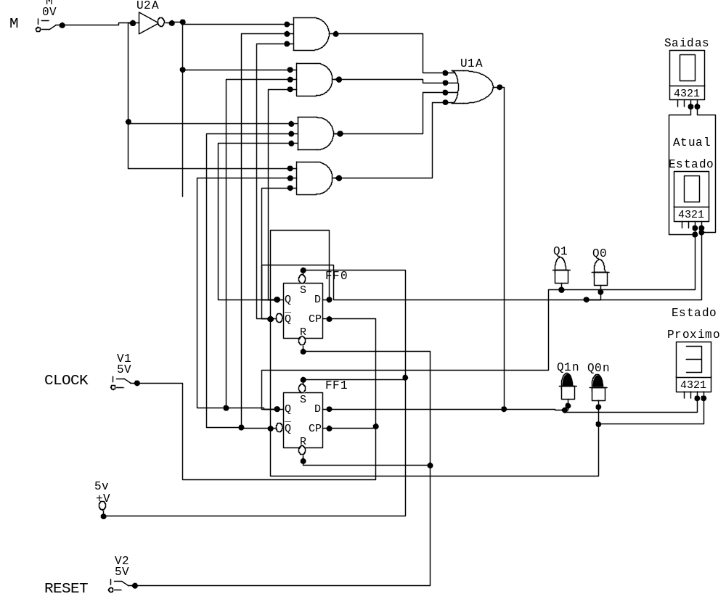

Slide 7
Vamos agora implementar a mesma máquina de estados com Flip-Flops JK

Slide 8
Estado Atual Q₁^{n}Q₀^{n} | Saída | Próximo Estado
 |  | M=0 M=1 Q₁^{n+1}Q₀^{n+1} Q₁^{n+1}Q₀^{n+1}
00 | 00 | 11 | 01
01 | 01 | 00 | 10
10 | 10 | 01 | 11
11 | 11 | 10 | 00
Vamos analisar o Q1
Quando M=0
Inicialmente está em:
Q₁^{n} = 0 passa a Q₁^{n+1}=1
Q₁^{n} = 0 passa a Q₁^{n+1}=0
Q₁^{n} = 1 passa a Q₁^{n+1}=0
Q₁^{n} = 1 passa a Q₁^{n+1}=1

Slide 9

Tabela Verdade de um JK
J | K | Q
0 | 0 | Q_ant
0 | 1 | 0
1 | 0 | 1
1 | 1
Tabela de transições para prox. estado
Q₁^{n} → Q₁^{n+1} | J₁ | K₁
0 →0 | 0 | x
0 →1 | 1 | x
1 →0 | x | 1
1 →1 | x | 0
Se estava em Zero e passou para
Zero, pode ser: forçou 0 (K=1)
Ou manteve o valor (j=0,k=0)
Se estava em 0 e passou para
1, pode ser: forçou 1 (J=1)
Ou inverteu o valor (j=1,k=1)
Se estava em 1 e passou para
0, pode ser: forçou 0 (K=1)
Ou inverteu o valor (j=1,k=1)
Se estava em 1 e passou para
1, pode ser: forçou 1 (J=1)
Ou manteve o valor (j=0,k=0)

Slide 10
Vamos criar as equações para J₁ e K₁
J1=
Estado Atual Q₁^{n}Q₀^{n} | Saída | Próximo Estado
 |  | M=0 M=1 Q₁^{n+1}Q₀^{n+1} Q₁^{n+1}Q₀^{n+1}
00 | 00 | 11 | 01
01 | 01 | 00 | 10
10 | 10 | 01 | 11
11 | 11 | 10 | 00
Q₁Q0
00 01 11 10
M
1 | 0 | x | x
0 | 1 | x | x
0
1
Q₁Q0
M
00 01 11 10
1 | 0 | 0 | 1
0 | 1 | 1 | 0
0
1
J1=Q0.M+M’.Q0’

Slide 11
Vamos criar as equações para J₁ e K₁
K1=
Estado Atual Q₁^{n}Q₀^{n} | Saída | Próximo Estado
 |  | M=0 M=1 Q₁^{n+1}Q₀^{n+1} Q₁^{n+1}Q₀^{n+1}
00 | 00 | 11 | 01
01 | 01 | 00 | 10
10 | 10 | 01 | 11
11 | 11 | 10 | 00
Q₁Q0
00 01 11 10
M
x | x | 0 | 1
0 | x | 1 | 0
0
1
Q₁Q0
00 01 11 10
M
1 | 0 | 0 | 1
0 | 1 | 1
0
1
K1=Q0’.M’+M.Q0

Slide 12
Vamos criar as equações para J₀
J0=
Estado Atual Q₁^{n}Q₀^{n} | Saída | Próximo Estado
 |  | M=0 M=1 Q₁^{n+1}Q₀^{n+1} Q₁^{n+1}Q₀^{n+1}
00 | 00 | 11 | 01
01 | 01 | 00 | 10
10 | 10 | 01 | 11
11 | 11 | 10 | 00
Q₁Q0
00 01 11 10
M
1 | x | x | 1
1 | x | x | 1
0
1
Q₁Q0
00 01 11 10
M
1 | 1 | 1 | 1
1 | 1 | 1 | 1
0
1
J0=1

Slide 13
Vamos criar as equações para K₀
K0=
Estado Atual Q₁^{n}Q₀^{n} | Saída | Próximo Estado
 |  | M=0 M=1 Q₁^{n+1}Q₀^{n+1} Q₁^{n+1}Q₀^{n+1}
00 | 00 | 11 | 01
01 | 01 | 00 | 10
10 | 10 | 01 | 11
11 | 11 | 10 | 00
Q₁Q0
00 01 11 10
M
x | 1 | 1 | x
x | 1 | 1 | x
0
1
Q₁Q0
00 01 11 10
M
1 | 1 | 1 | 1
1 | 1 | 1 | 1
0
1
Curiosamente o FF0 somente
Inverterá o seu valor anterior
Pois sua configuração é J=1, K=1
K0=1

Slide 14
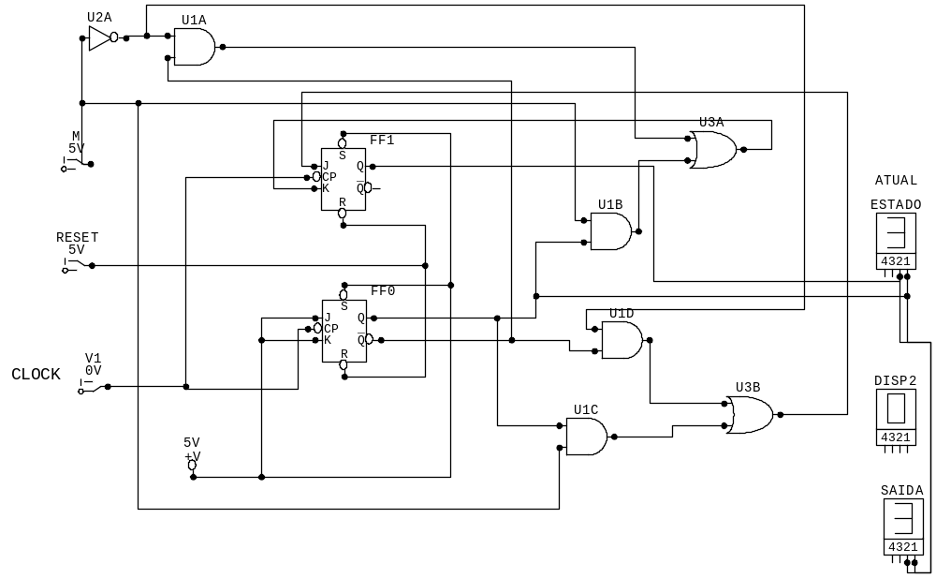

Slide 15
Observe que neste circuito (CRIADO COM FLIP-FLOPS JK) fica mais difícil indicar qual é o estado futuro, pois teremos os sinais J0 e K0 e J1 e K1 e não diretamente o valor numérico do estado futuro como nos Flip-Flops D.

Slide 16
Máquinas de Estado do tipo Mealy
Mostrar como construir um contador de módulo 4 (dec/incr) utilizando uma máquina de estados do tipo Mealy, deixando claro a diferença para o tipo Moore.
Implementação utilizando Flip-Flops D
Implementando utilizando Flip-Flops JK

Slide 17
Vamos examinar mais atentamente o funcionamento da máquina de Moore

Slide 18
K
K+1
Esta no estado A no pulso K de clock.
Neste estado a saída é 0. O valor da variável M pode
Mudar durante este pulso, mas a saída permanecerá
em 0 e o estado atual permanecerá A.
No pulso K+1 de clock o valor da entrada é amostrado
E com base na entrada realiza-se uma transição para o
Estado B. No estado B a saída é 1.
A saída é uma função apenas do estado atual. Desta forma, para mudar o valor de saída, somente após uma mudança de estado (que por sua vez ocorre apenas pelas entradas e pelo pulso de clock).
A/0
M=Inc
B/1

Slide 19
Na máquina de Moore
Ou seja, primeiro temos que transitar para um novo estado para que a saída mude.

Slide 20
Na máquina de Mealy
A
Entrada M=0
0/0
Saída =0
B
Estado
Transição
Na máquina de Mealy a saída
é função da entrada e do estado atual.
A transição para outro estado ocorre no
pulso de clock, mas o valor da saída
muda a qualquer momento, pela mudança
Da entrada.

Slide 21
máquina de Mealy
M=Dec
Saída=3
A
M=Inc
Saída = 0
D
M=Inc
Saída = 1
M=Inc
Saída = 3
M=Dec
Saída=0
M=Inc
Saída = 2
M=Dec
Saída=2
B
C
M=Dec
Saída=1
A=00
B=01
C=10
D=11 Inc=1 Dec=0

Slide 22
Máquina de Mealy
As vezes as máquina de Mealy gera um diagrama de estados com menos estados.
Ex: Detector de seqüências. Queremos detectar pelo menos 3 x o número 1 em seqüência.

Slide 23
Máquina Moore – 4 Estados
Máquina Mealy – 3 Estados
1
A/0
0
A
D/1
0/0
1
1/0
0
0
1
0/0
1/1
B/0
1
C/0
1/0
B
C

Slide 24
Implementação usando Flip-Flops D para uma máquina de Mealy para
O contador de módulo 4.
Fora a questão dos estados, não existe diferença na forma de gerar as
equações para as Saídas e para os Estados.
Estado Atual Q₁^{n}Q₀^{n} | M=0 Próximo Estado/Saída | M=1 Próximo Estado/Saída
00 | 11/11 | 01/01
01 | 00/00 | 10/10
10 | 01/01 | 11/11
11 | 10/10 | 00/00
D1
Q₁Q0
D0
Q₁Q0
00 01 11 10
00 01 11 10
M
M
1 | 0 | 1 | 0
0 | 1 | 0 | 1
1 | 0 | 0 | 1
1 | 0 | 0 | 1
0
1
0
1

Slide 25
Temos diferença na criação da equação das saídas Z₁Z₀ Antes as saídas eram dependentes do estado apenas.
Agora são dependentes do estado e das entradas. Neste exemplo, serão iguais a D₁ e D₂
O mesmo raciocínio anterior seria utilizado para implementar com flip-flops JK
Z₁₌
Q₁Q0
Z₂
Q₁Q0
00 01 11 10
00 01 11 10
M
M
1 | 0 | 1 | 0
0 | 1 | 0 | 1
1 | 0 | 0 | 1
1 | 0 | 0 | 1
0
1
0
1

Slide 26
Como ficaria para o Detector de seqüência de 3x1 ?
Estado Atual Q₁^{n}Q₀^{n} | M=0 Próximo Estado/Saída | M=1 Próximo Estado/Saída
A 00 | 00/0 | 01/0
B 01 | 00/0 | 10/0
C 10 | 00/0 | 10/1
D₁₌
Q₁Q0
D₁₌
Q₁Q0
00 01 11 10
00 01 11 10
M
M
0 | 0 | x | 0
0 | 1 | x | 1
0 | 0 | 0 | 0
0 | 1 | 1 | 1
0
1
0
1

Slide 27
D₀₌
Q₁Q0
D₀₌
Q₁Q0
00 01 11 10
00 01 11 10
M
M
0 | 0 | x | 0
1 | 0 | x | 0
0 | 0 | 0 | 0
1 | 0 | 0 | 0
0
1
0
1
Z₁₌
Q₁Q0
Q₁Q0
00 01 11 10
00 01 11 10
M
M
0 | 0 | x | 0
0 | 0 | x | 1
0 | 0 | 0 | 0
0 | 0 | 1 | 1
0
1
0
1

